Slide 1
Лексическая тема: «Мой город санкт-петербург. Петропавловская крепость».
Государственное бюджетное дошкольное образовательное учреждение
детский сад № 7 комбинированного вида
Выборгского района Санкт - Петербурга
1.
Учитель – дефектолог:
Володенкова Людмила Геннадьевна
2021 год.

Slide 2
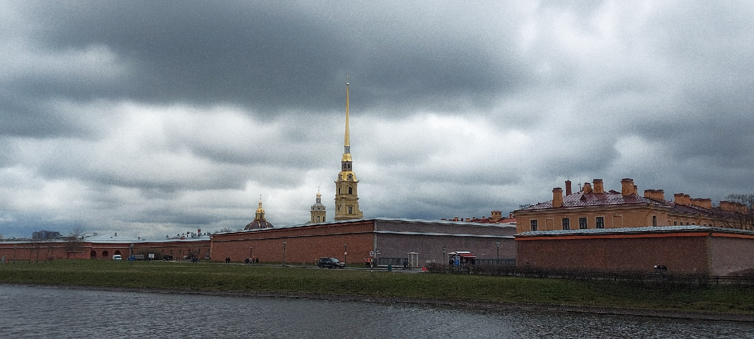
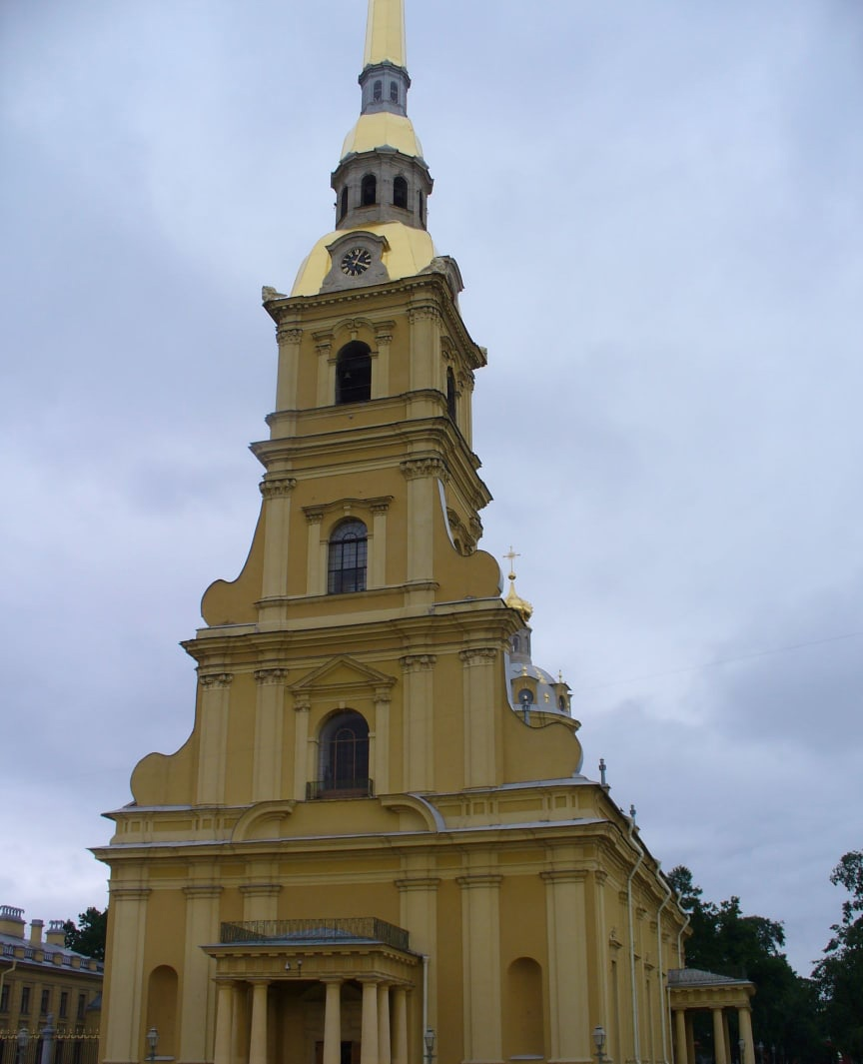
Историческое ядро города.
2.

Slide 3
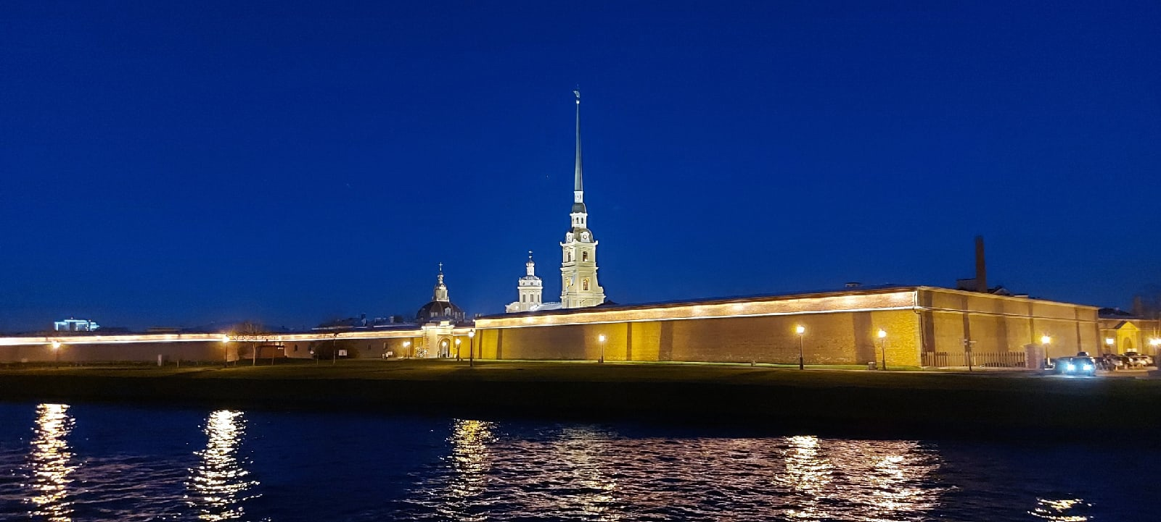
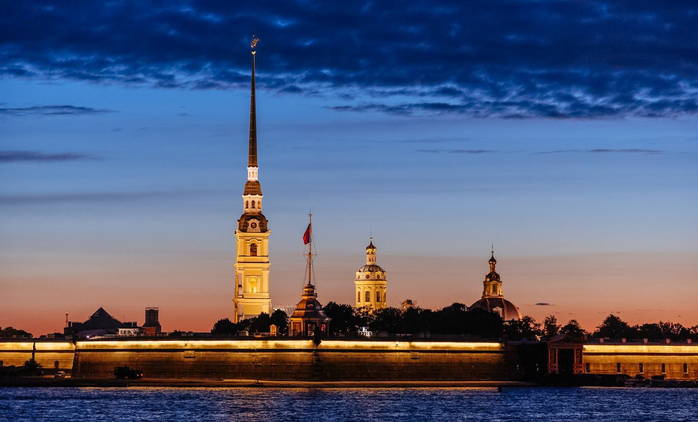
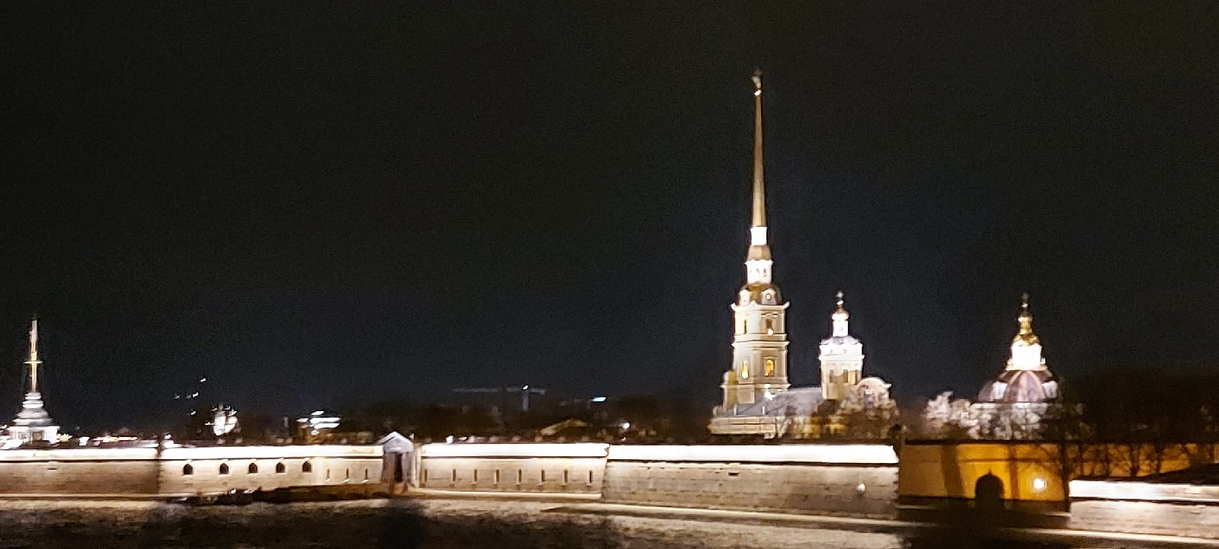
Вечерняя петропавловская крепость
3.

Slide 4
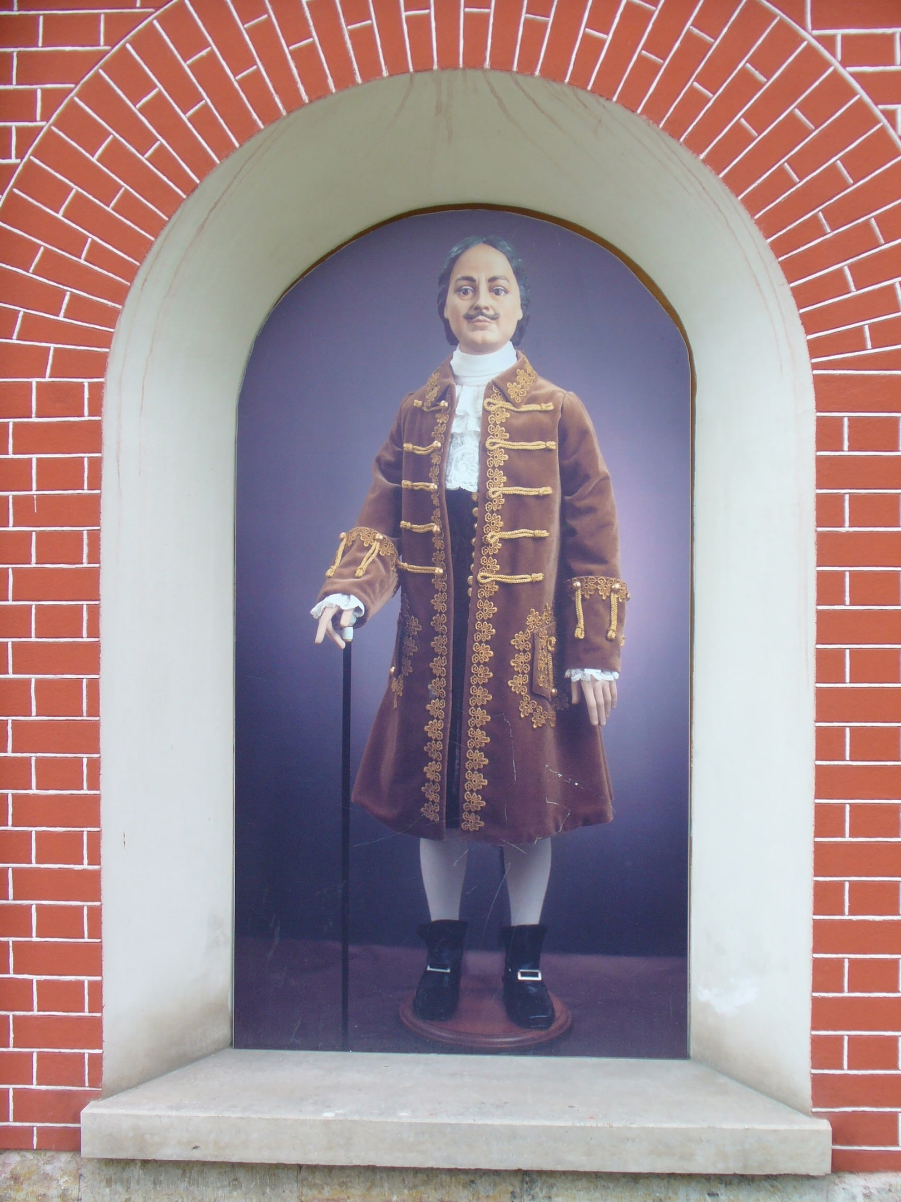
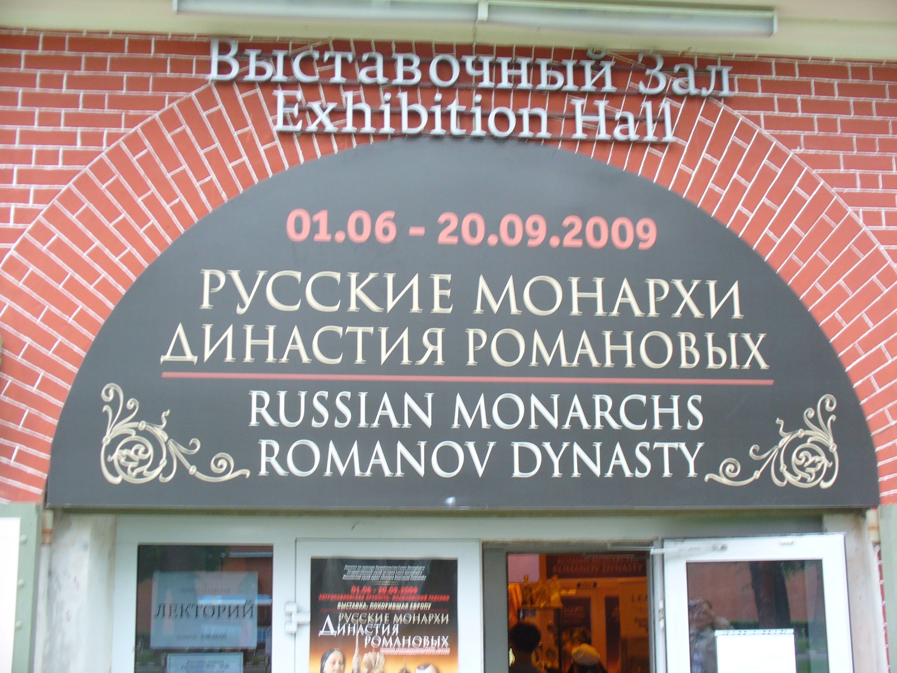
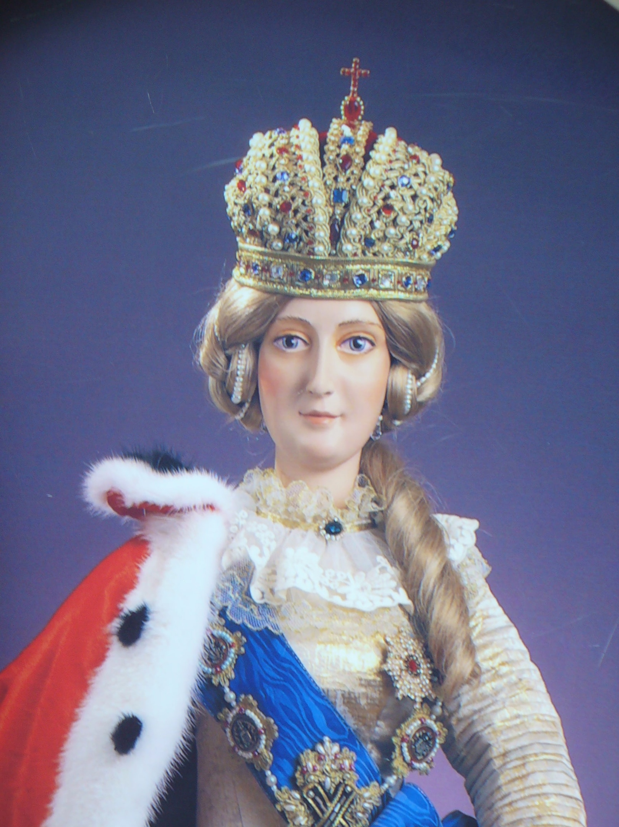
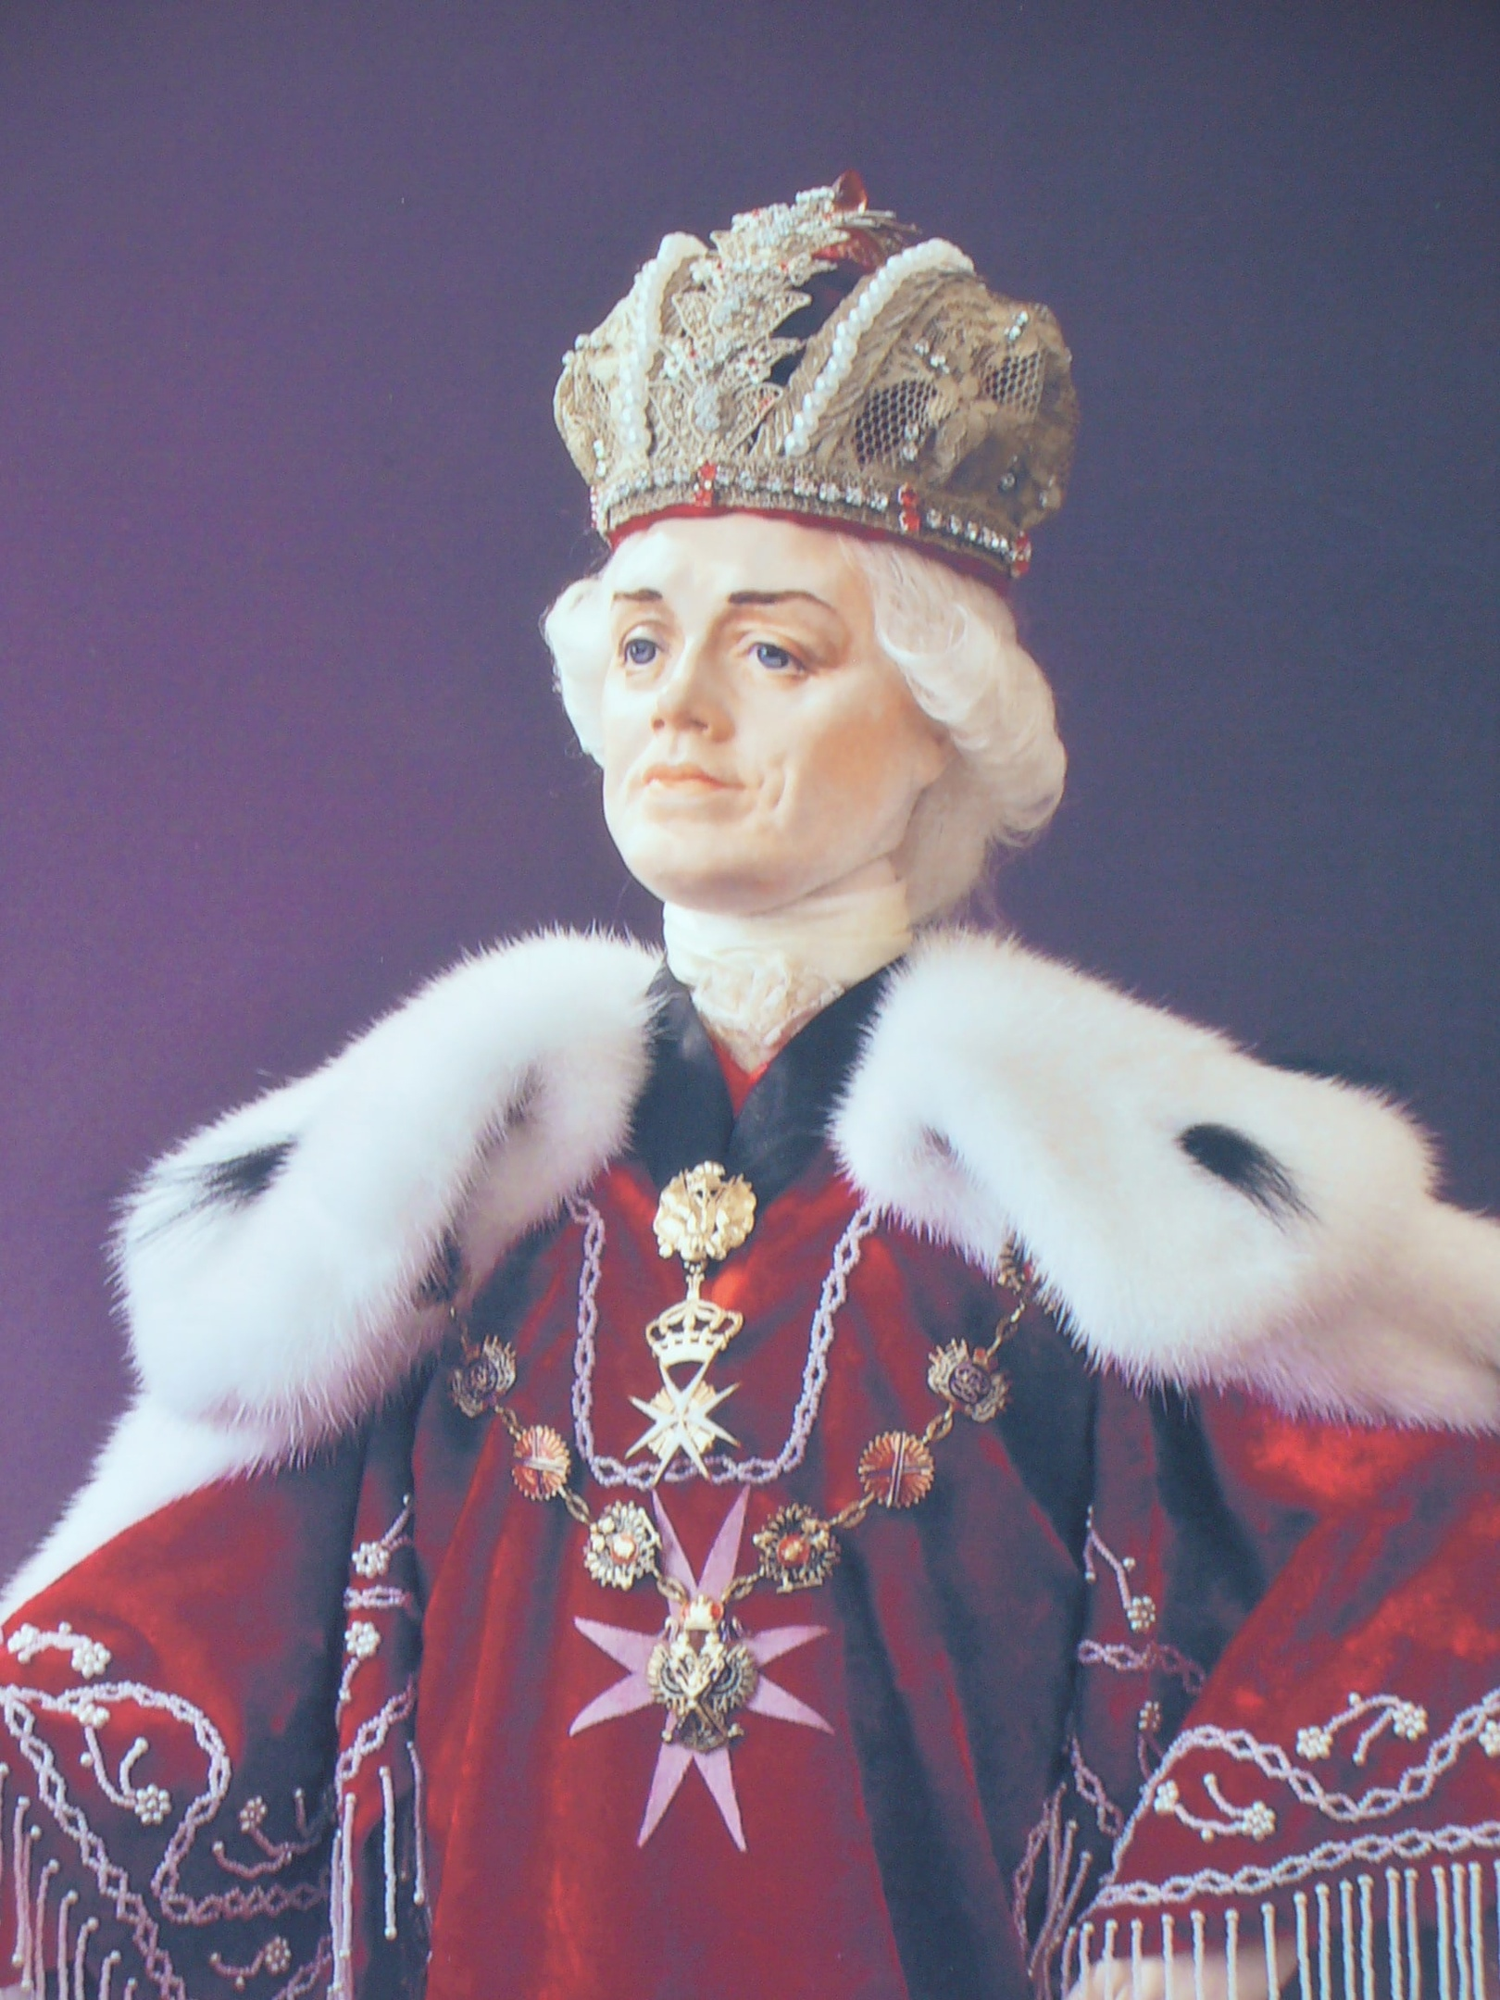
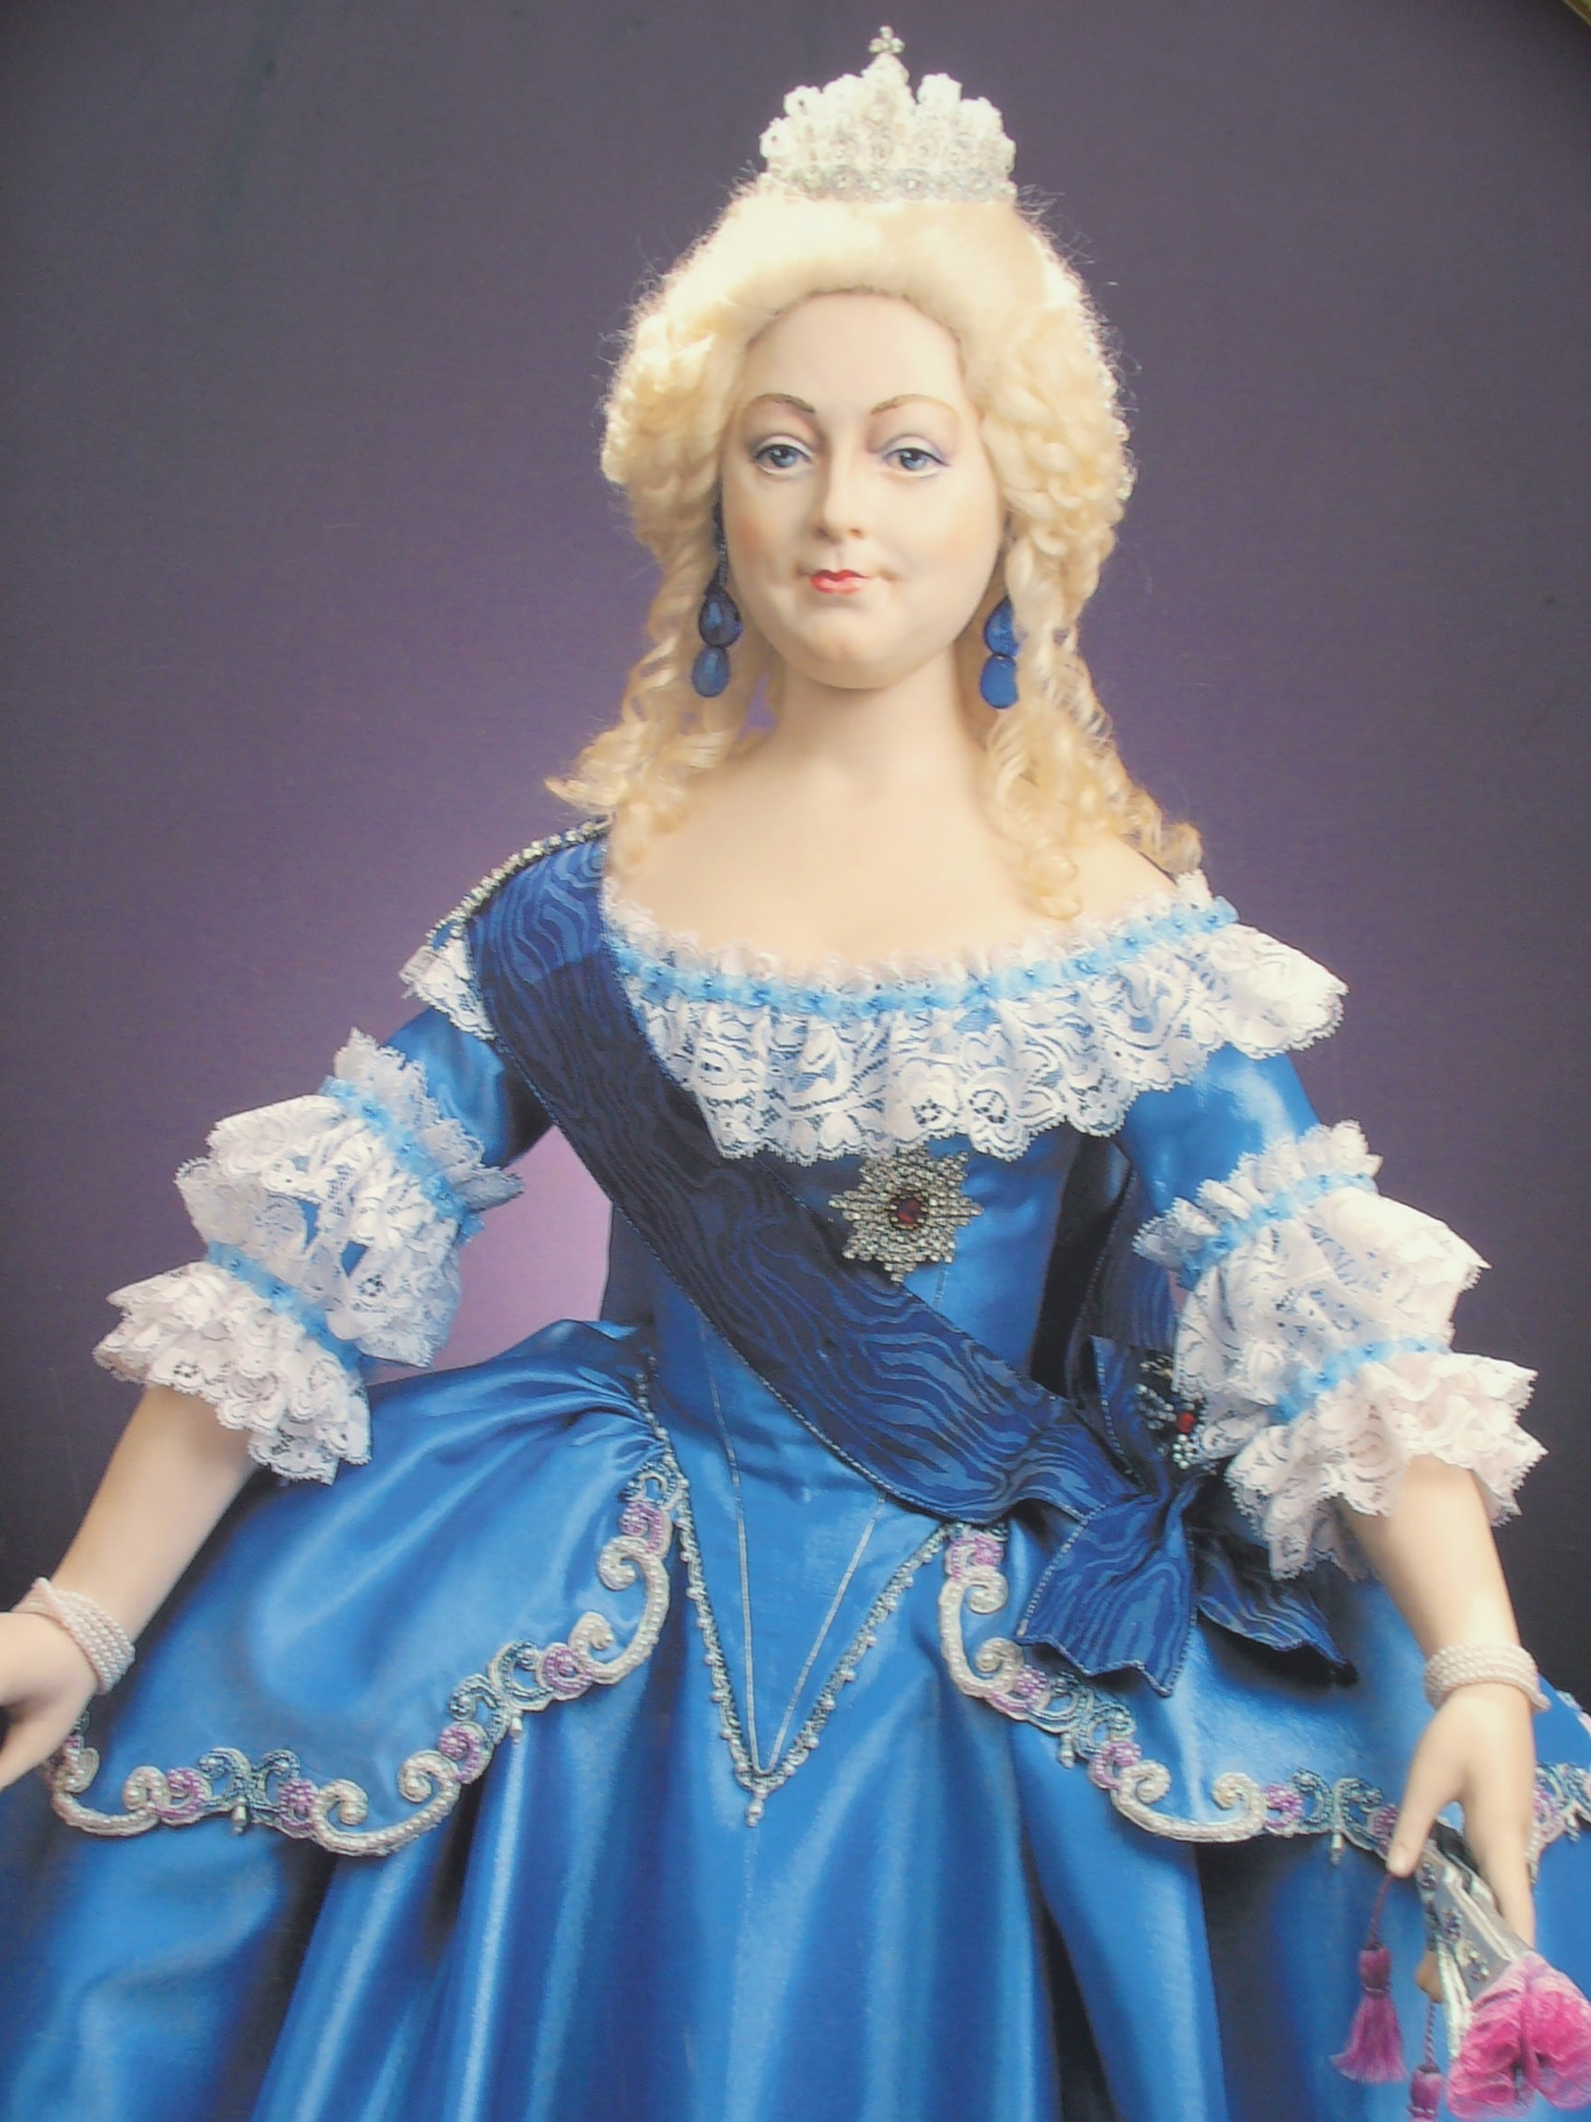
Русские монархи династия романовых
4.

Slide 5
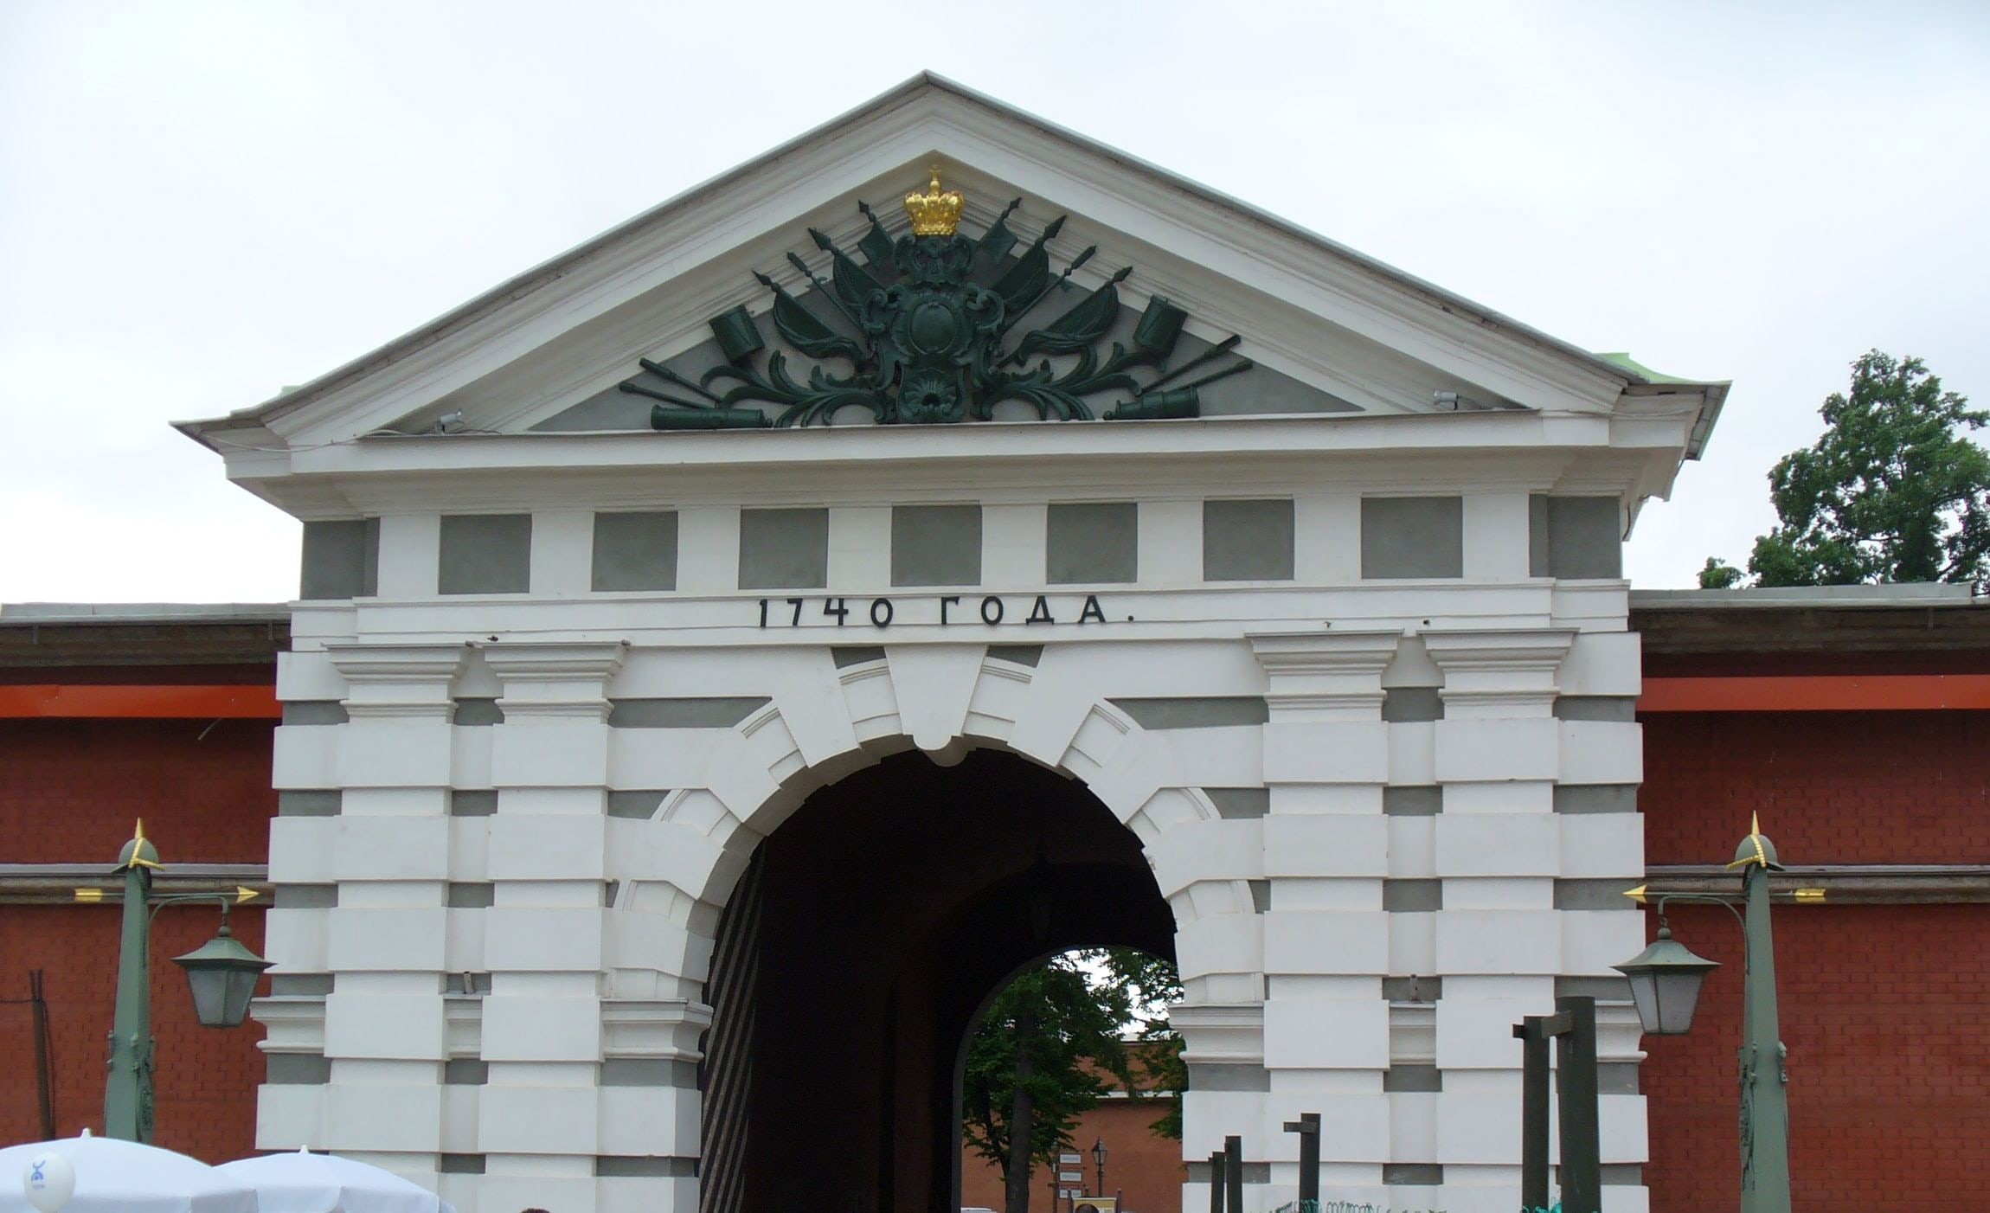
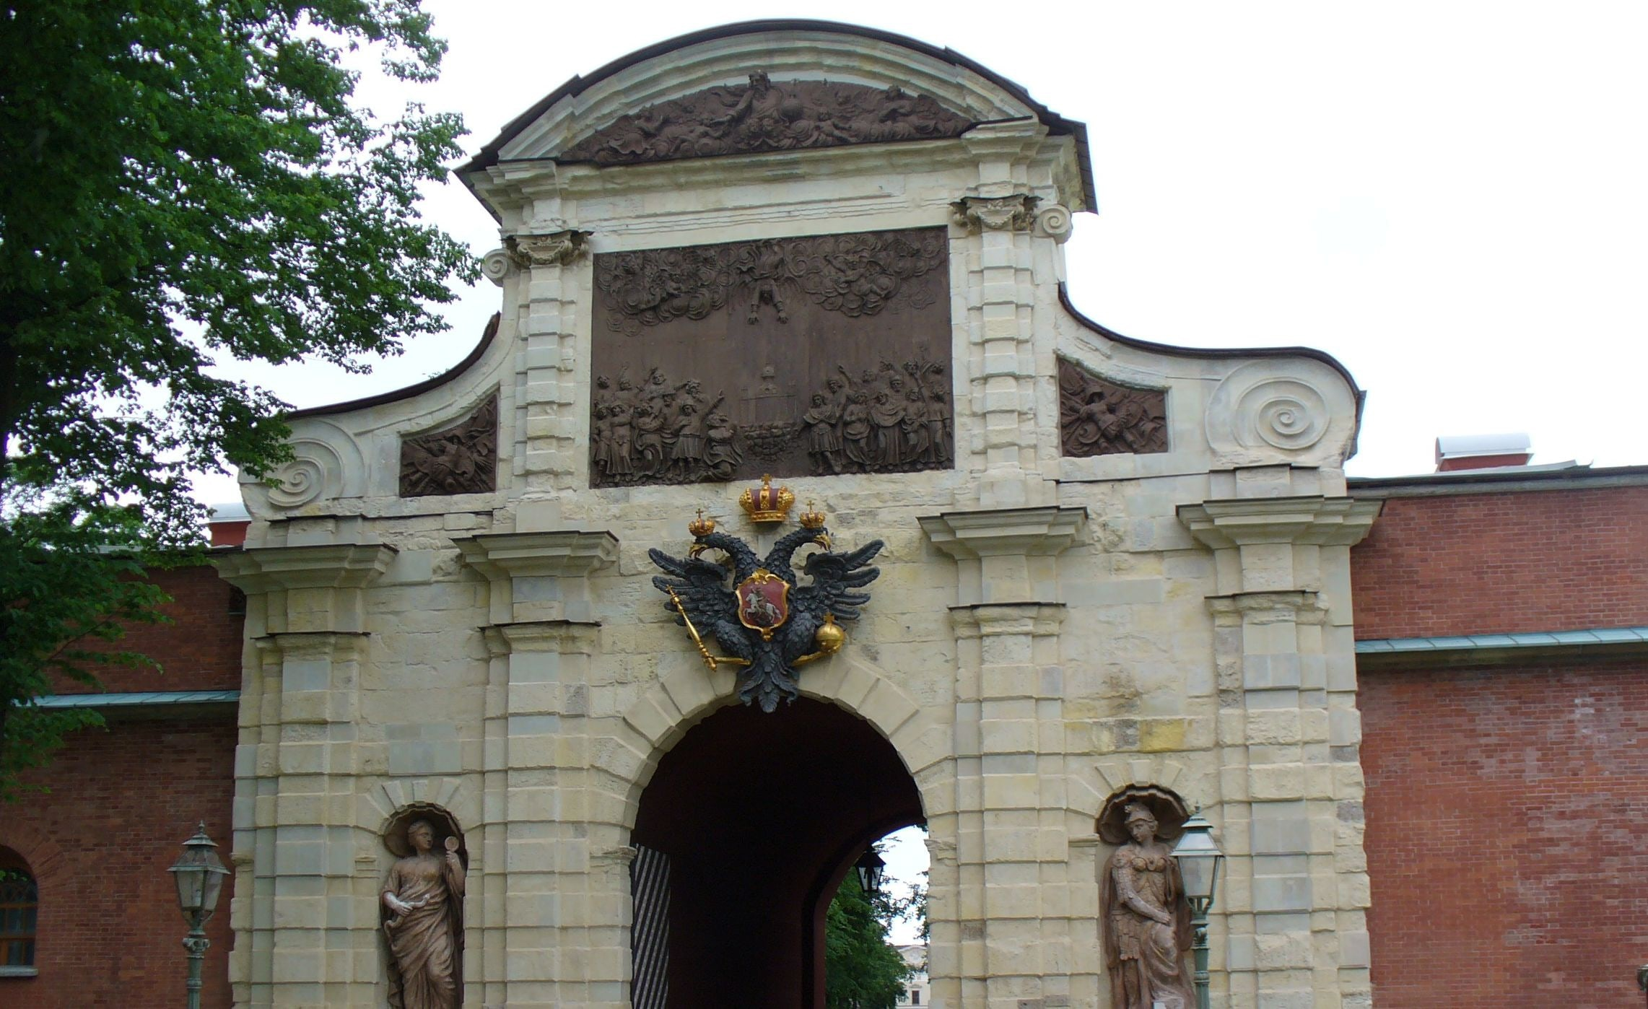
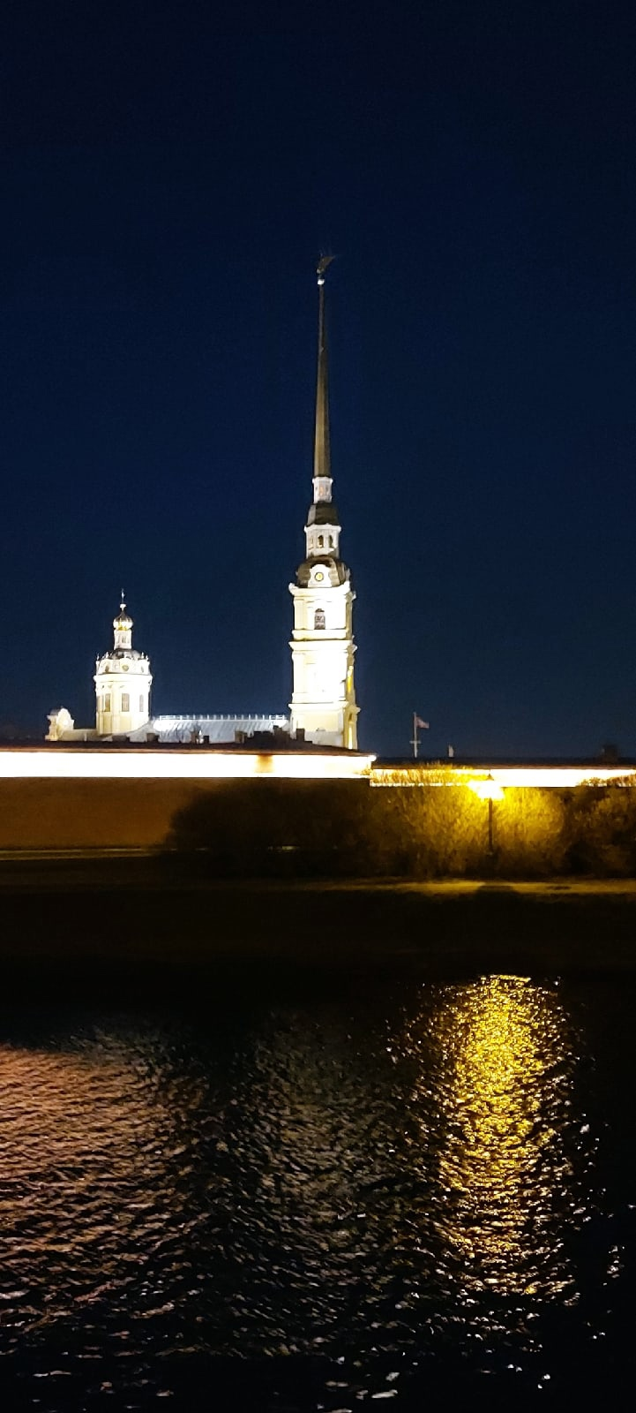
ИОАННОВСКИЕ и ПЕТРОВСКИЕ ВОРОТА
5.

Slide 6
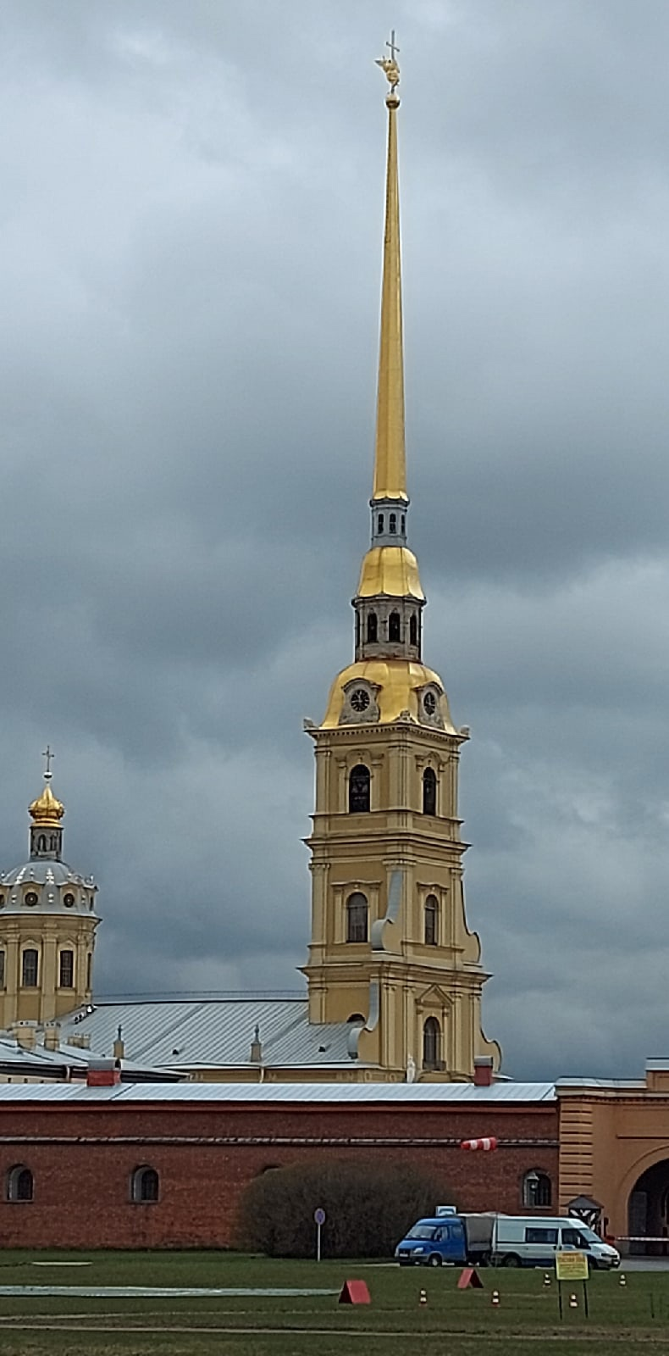
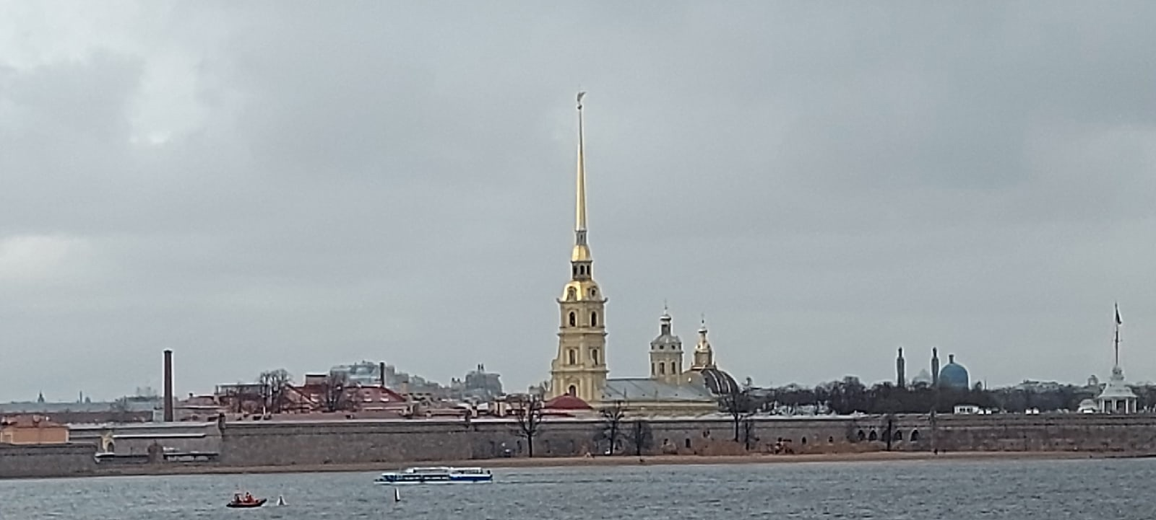
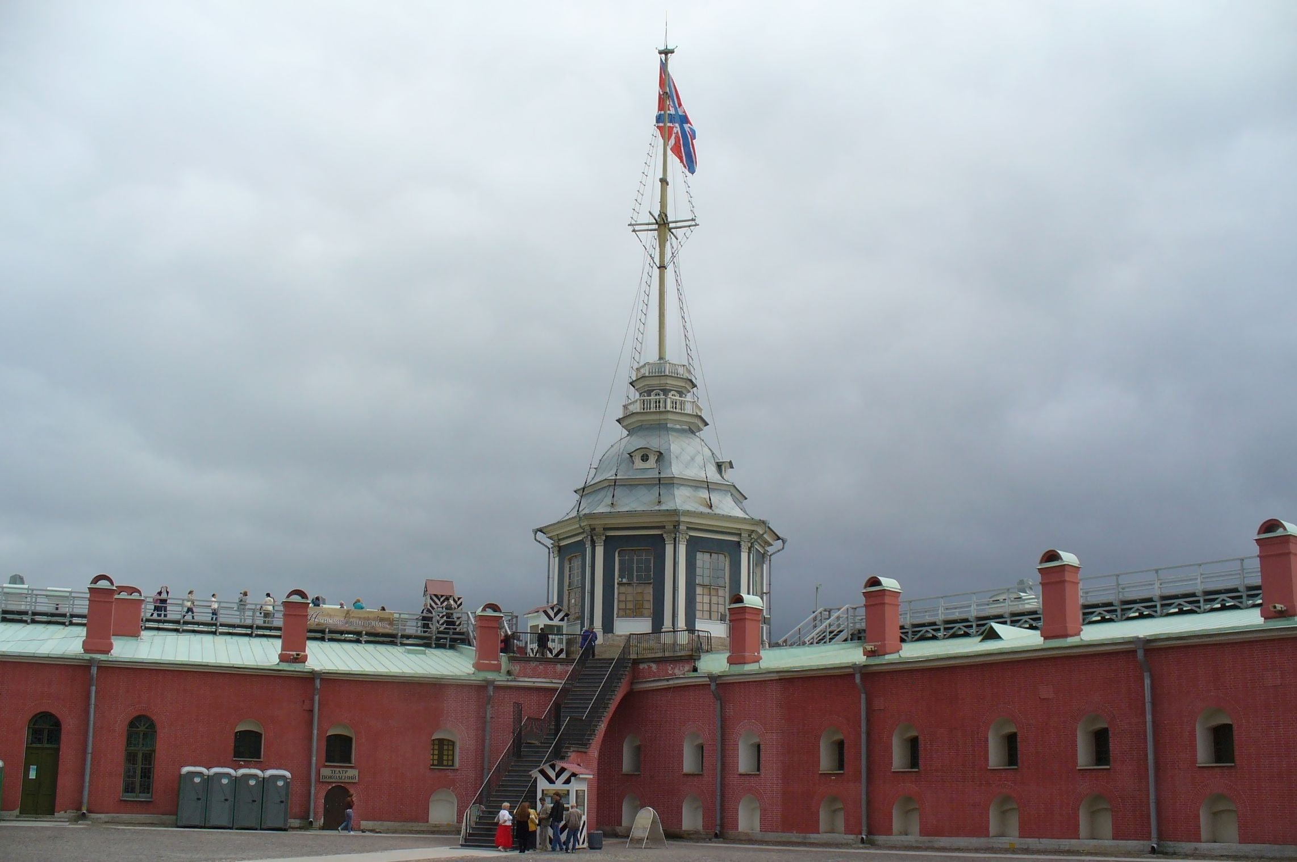
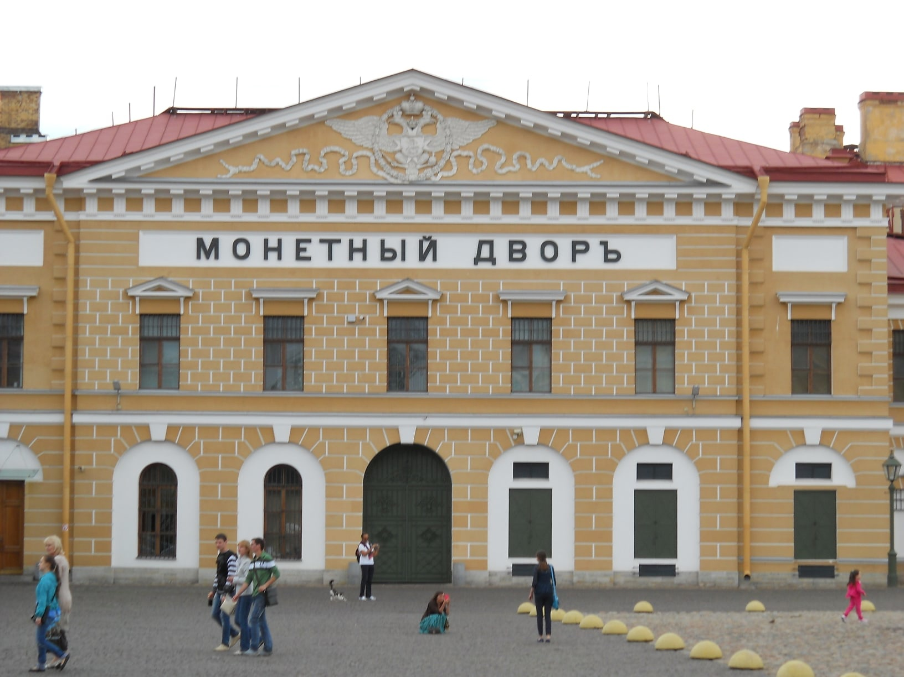
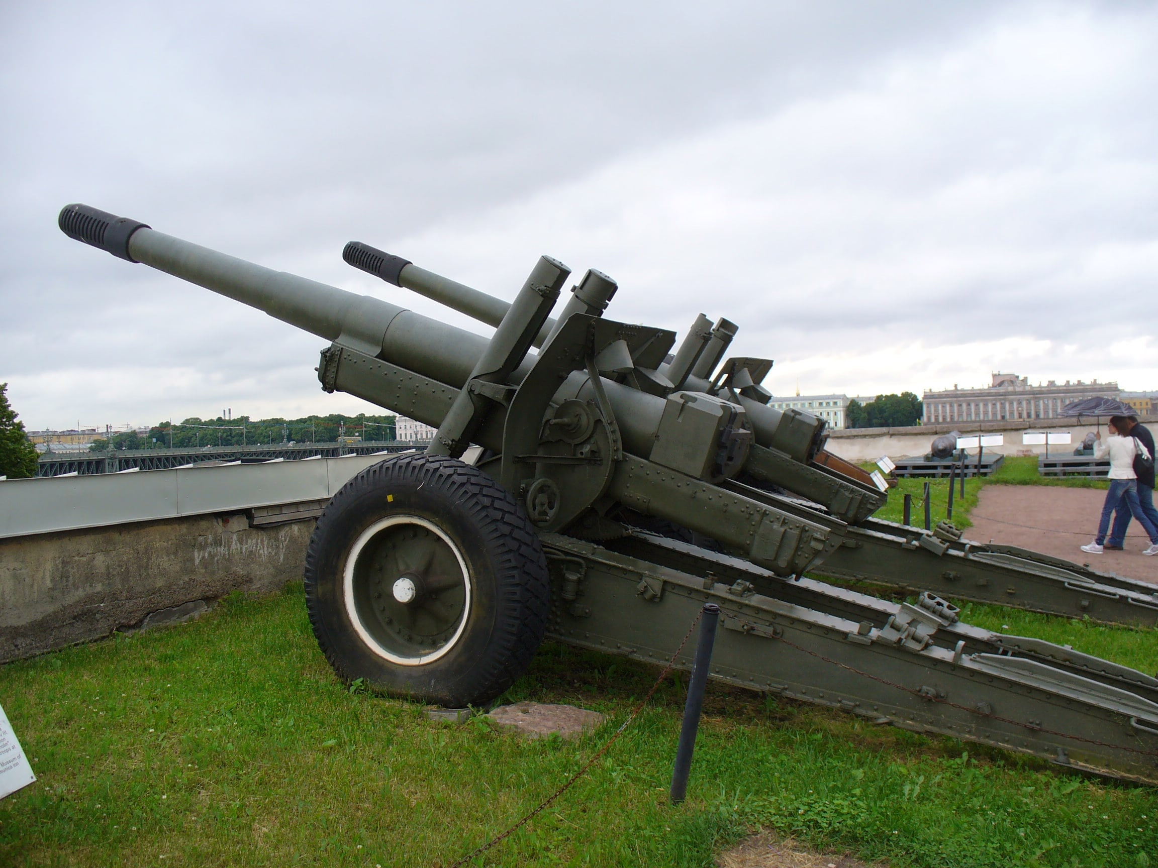
собор ПЕТРА и ПАВЛА, монетный двор, НАРЫШКИН бастион, пушки полуденного выстрела.
6.

Slide 7
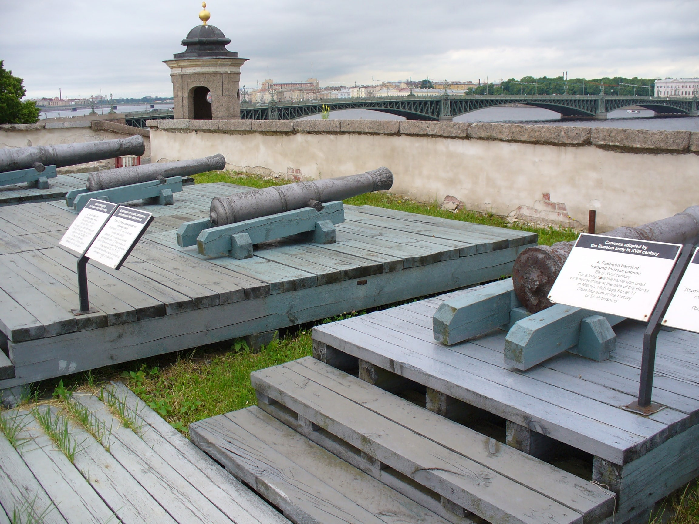
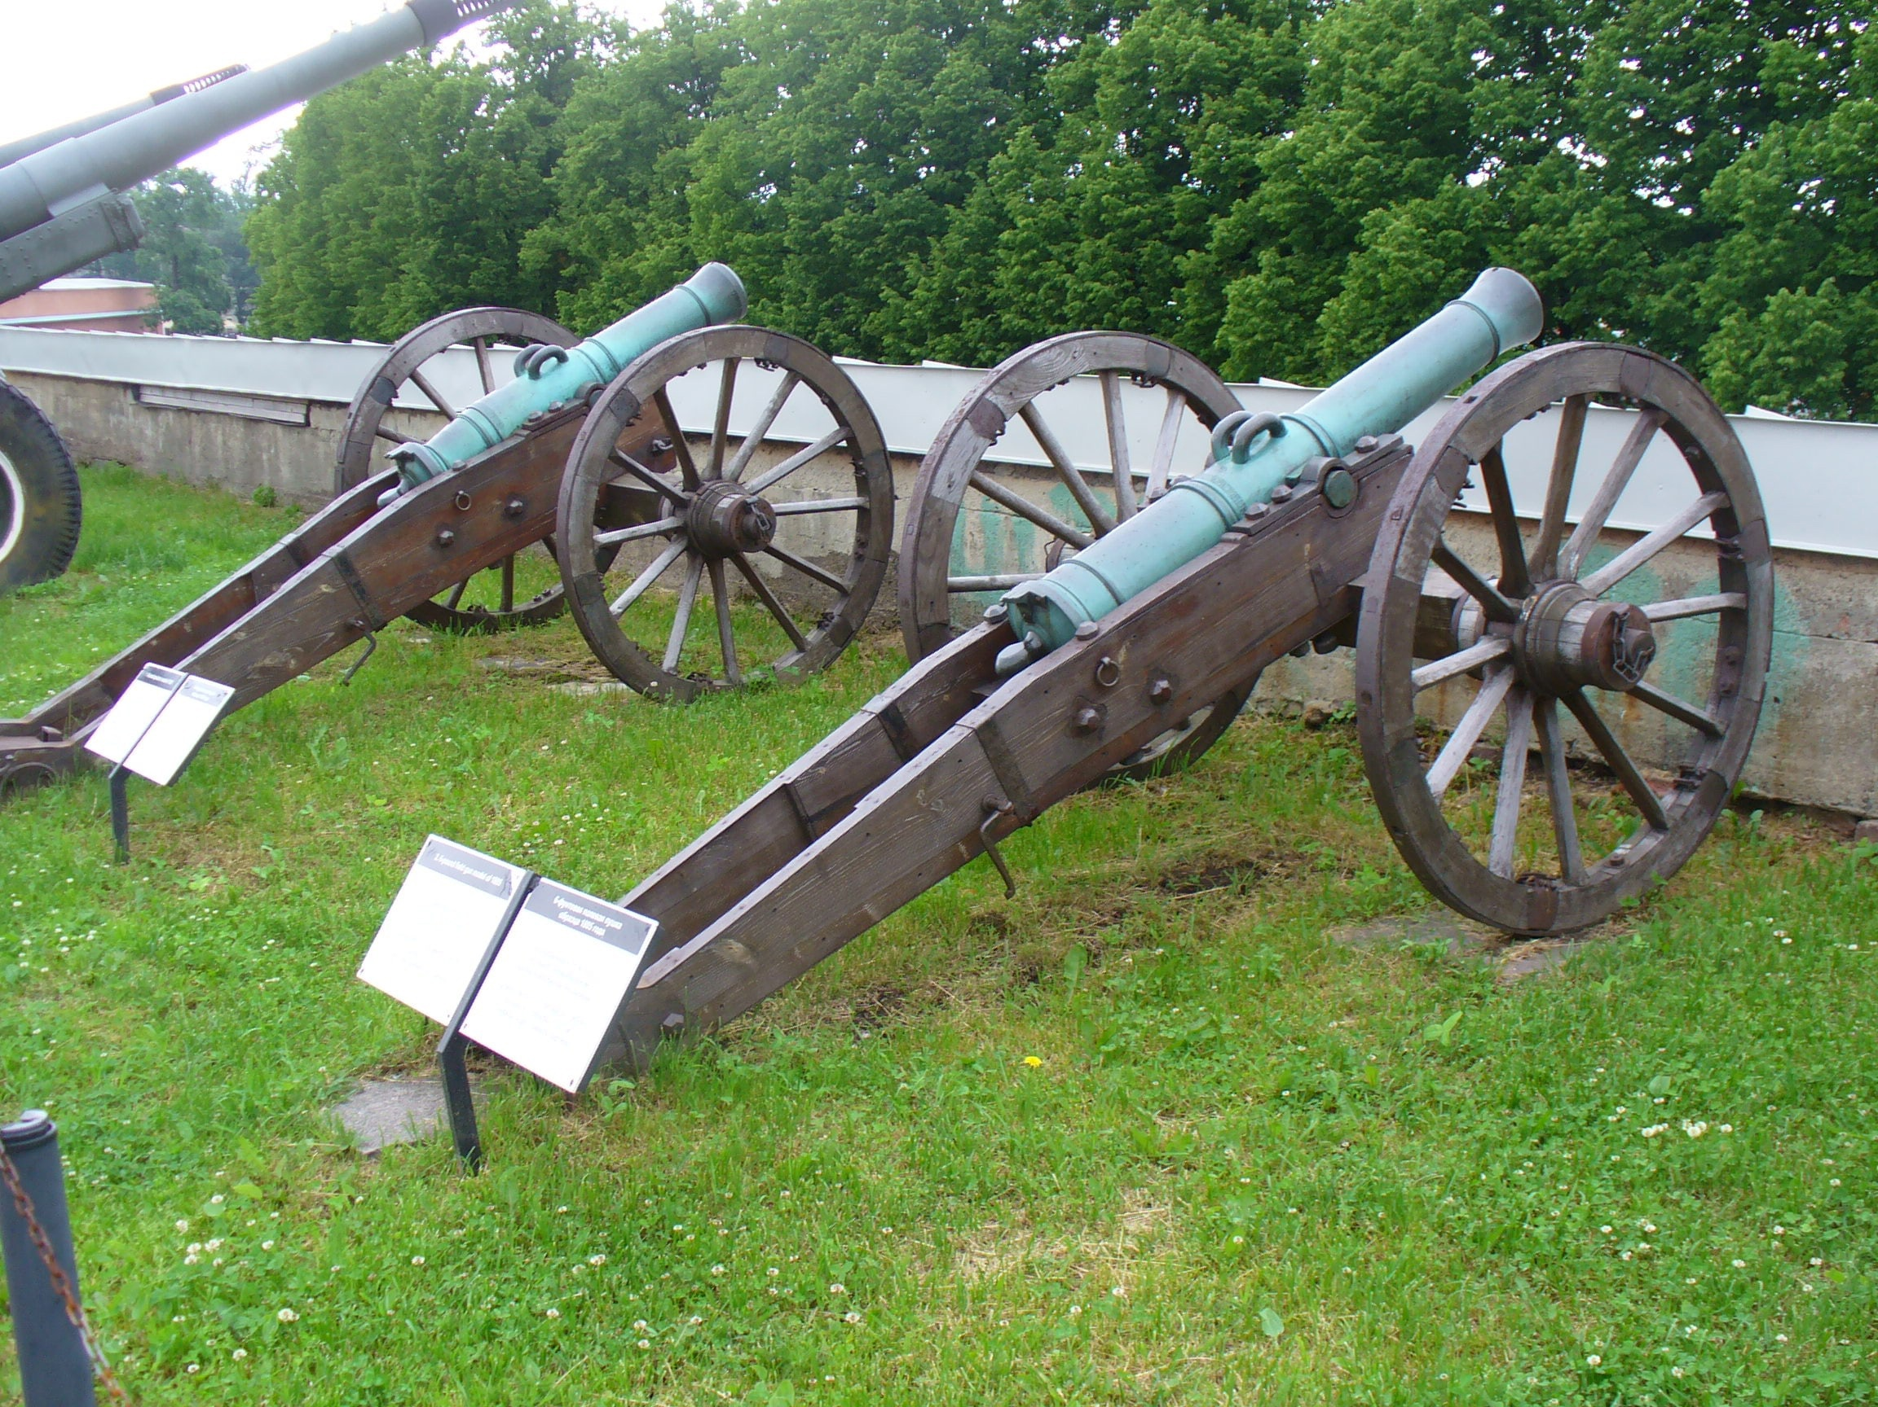
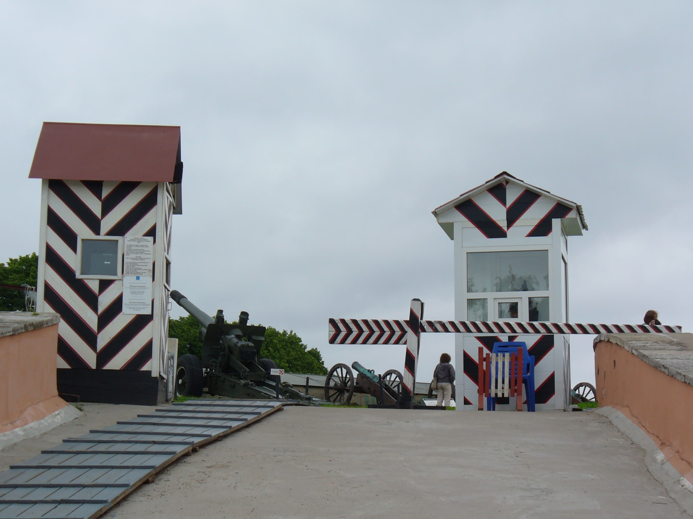
Артиллерия петропавловской крепости
7.

